Slide 1







Postinder
Plataforma de Aprovação de Conteúdos
Apresentação Final do Projeto
Programa de Residência em TIC 55
Grupo 3
Erick Maciel • Matheus Silva • Matheus Winck • Murilo Saul • Sidnei Eckhardt
Orientadora: Izabel Santos
Coordenador: Maurício Santos
Realização:
Apoio:
Notes:
Capa da apresentação final do Postinder. Identidade visual em magenta, conectando a plataforma ao branding da 20Cinco Comunicação. Texto principal e elementos de layout editáveis; logos oficiais inseridos a partir do arquivo institucional fornecido.

Slide 2

WhatsApp
01 · O DESAFIO
O problema
Arquivos
Aprovar conteúdo não deveria depender de procurar mensagens.
Versões
Retrabalho
Feedbacks
Perda de contexto
Decisão final
Pouca rastreabilidade
Resultado: a equipe perde tempo validando o que já deveria estar registrado.
Postinder
Apresentação Final do Projeto
Notes:
Slide 2 — Problema. Proposta de fala: começar pelo hábito atual de aprovar conteúdos em conversas de WhatsApp. Avançar com o controle remoto destacando cada elemento da direita: WhatsApp, arquivos, versões, feedbacks e decisão final. Fechar com a frase de impacto: o problema não é apenas aprovar; é conseguir provar, recuperar e acompanhar o que foi aprovado.

Slide 3
02 · A SOLUÇÃO
A solução
ANTES mensagens, arquivos e versões espalhados
Centralizar o fluxo sem complicar a experiência do cliente.
Postinder portal do cliente + painel da equipe
Enviar
Revisar
Ideia central
O cliente aprova de forma simples
A empresa passa a ter controle do processo.
DEPOIS aprovação, feedback e histórico em um único fluxo
Decidir
Registrar
Postinder
Apresentação Final do Projeto
Notes:
Slide 3 — Solução. Proposta de cliques: 1) mostrar o Antes, retomando a dispersão do slide anterior; 2) revelar o Postinder como ponto de centralização; 3) revelar o Depois; 4) destacar os quatro verbos do fluxo: enviar, revisar, decidir e registrar; 5) fechar com a ideia central do slide. Fala sugerida: a proposta não é criar mais uma etapa burocrática, mas transformar a aprovação em um fluxo simples para o cliente e rastreável para a empresa.

Slide 4
03 · JORNADA
Jornada do cliente
Na prática, a aprovação deixa de ser uma conversa perdida e passa a ser uma trilha clara de decisão.
Da postagem enviada à
decisão registrada.
fluxo de aprovação
Agência envia
Cliente acessa
Visualiza
Decide
01
02
03
04
05 Feedback registrado
Aprovar
Pedir ajuste
Adorei
Jornada simples para o cliente. Processo rastreável para a empresa.
Postinder
Apresentação Final do Projeto
Notes:
Slide 4 — Jornada do cliente. Proposta de cliques: 1) revelar 20Cinco envia; 2) revelar cliente acessa; 3) revelar visualiza; 4) revelar decide; 5) revelar as três opções de decisão: aprovar, pedir ajuste e adorei; 6) revelar feedback registrado; 7) fechar com a frase: jornada simples para o cliente, processo rastreável para a empresa. Fala sugerida: aqui a banca deve perceber que o foco da solução não é só a área administrativa, mas principalmente uma experiência simples para o usuário final.

Slide 5
04 · DIFERENCIAIS
Por que fechar com o Postinder?
Quatro motivos que pesam na hora de decidir.
01
02
Experiência simples
Fluxo adaptável
O cliente aprova em poucos cliques, sem curva de aprendizado.
Se ajusta ao processo que a sua agência já usa hoje.
03
04
Centralização
Histórico preservado
Nada se perde: toda decisão fica registrada e rastreável.
Uma fonte única de verdade para toda a equipe consultar.
Postinder
Apresentação Final do Projeto

Slide 6
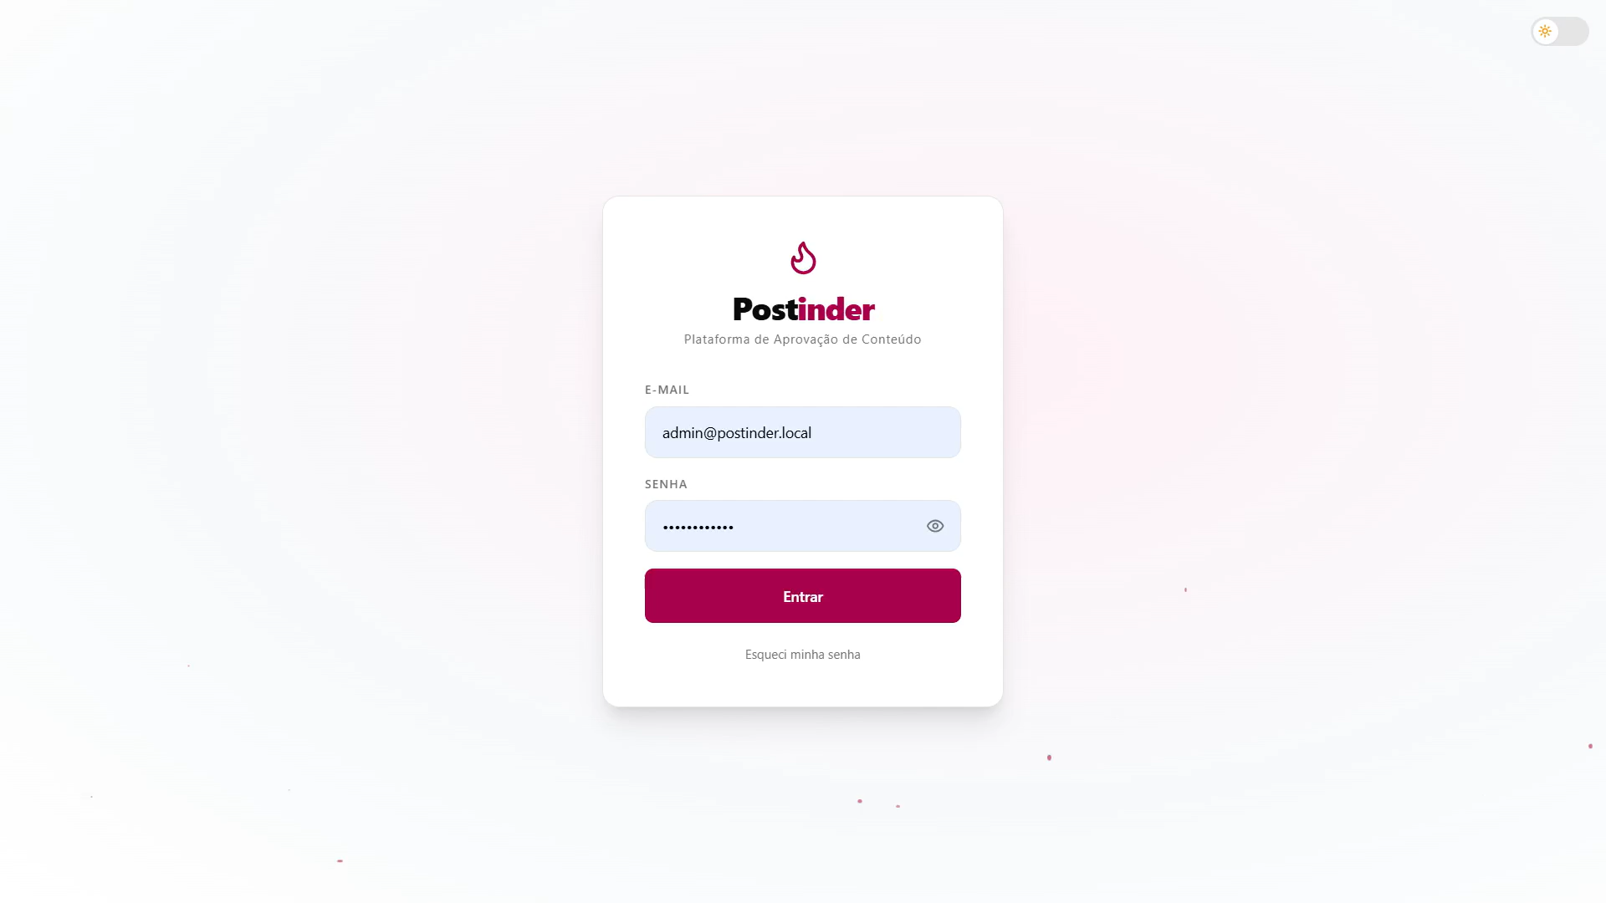
05 · DEMONSTRAÇÃO
Postinder em ação — do envio à aprovação, em um único fluxo.

Slide 7
06 · GANHOS
O que a agência ganha?
A mesma equipe. Um processo completamente diferente.
ANTES
DEPOIS
–
Mensagens perdidas no WhatsApp
✓
Aprovação centralizada e rastreável
→
–
Retrabalho por falta de clareza
✓
Menos retrabalho, mais agilidade
–
Sem controle sobre o que foi aprovado
✓
Histórico completo de decisões
Resultado: menos ruído, mais controle sobre cada aprovação.
Postinder
Apresentação Final do Projeto

Slide 8
06 · TECNOLOGIA
Como construímos o Postinder
Arquitetura web simples, segura
e preparada para a nuvem.
arquitetura web
Interface React + Vite
Aplicação Node.js + TypeScript
Dados e arquivos Postgres + Supabase
01
02
03
Segurança por perfis
331 testes aprovados
Vercel + Render
Arquitetura modular, segura e preparada para a nuvem.
Postinder
Apresentação Final do Projeto
Notes:
Fala sugerida: O Postinder é uma aplicação web. A interface foi desenvolvida com React e Vite, conectada a uma aplicação em Node.js e TypeScript. Os dados são armazenados no PostgreSQL e os arquivos no Supabase. A solução utiliza autenticação por perfis, possui 331 testes automatizados e é publicada na Vercel e no Render.
[Sources]
- Repositório Postinder: README.md, apps/admin/package.json, backend/package.json e PROJECT_STATE.md.
- Validação local desta tarefa: 215 testes do backend + 116 testes do frontend = 331 testes aprovados.
[/Sources]

Slide 9




07 · IMPLANTAÇÃO
Como colocar em funcionamento
Sem burocracia, sem instalação e sem curva de aprendizado.
01
Configurar a plataforma
O QUE VOCÊ JÁ TEM
Navegador atualizado
02
Cadastrar usuários e clientes
Conexão à internet
03
Inserir os conteúdos
Computador ou celular
Nenhuma instalação
04
Compartilhar o acesso
Basta ter acesso à internet.
O resto já está pronto.
E então, vamos adotar o Postinder como canal oficial de aprovação de conteúdos!?
Postinder
Apresentação Final do Projeto

Slide 10








Nossa Equipe
Matheus Winck
Murilo Saul
Erick Maciel
Matheus Silva
Sidnei Eckhardt
pimentel.matheus00@gmail.com
murilo_Leandro@hotmail.com
erickoliveira1997@hotmail.com
matheusluiz.dev@gmail.com
sidneieckhardt@gmail.com
Coord. Local do Programa
Professora Orientadora
CEO 20cinco Comunicação
Maurício Ferreira
Izabel Santos
Caroline Paiva

Slide 11
Menos mensagens.
Mais controle sobre cada aprovação.
Postinder · Plataforma de Aprovação de Conteúdos
Obrigado!
Realização:
Apoio:

